Slide 1
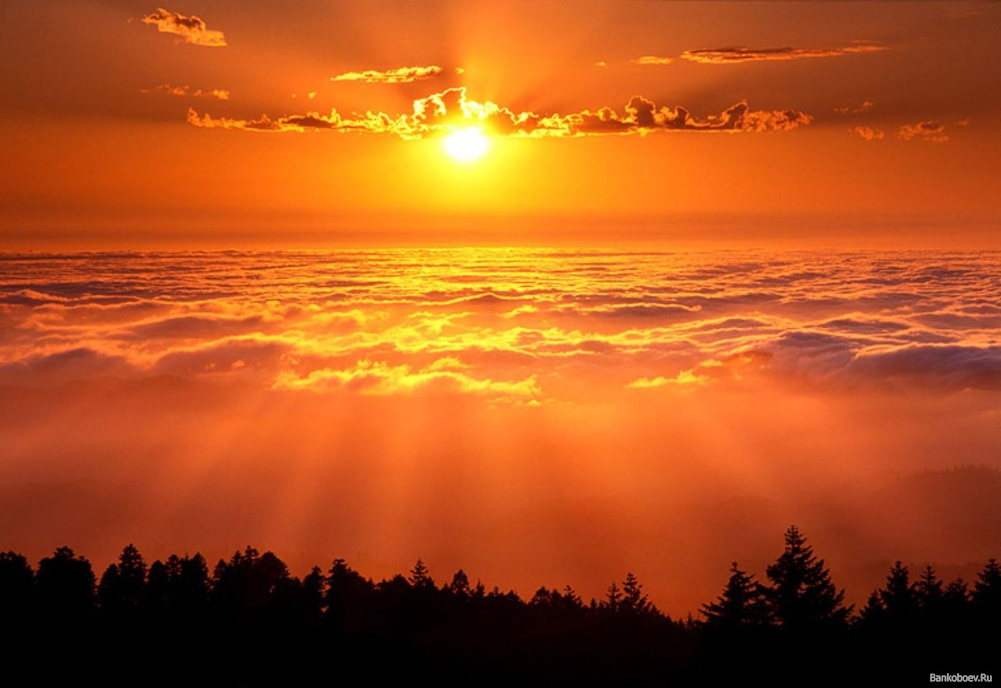
Человек с большой буквы – Присухин Мирон Егорович
Годы пройдут за годами ,
Но память о русском солдате
Останется с нами всегда .

Slide 2
День Победы - праздник , ставший всенародным , потому что нет в нашей стране такой семьи , которой не коснулась бы своим черным крылом самая страшная из войн - Великая Отечественная .
Я хочу рассказать о своём прадеде Присухине Мироне Егоровиче - ветеране войны . Узнала я о нём из рассказов моей бабушки Валентины Мироновны. Родился он 9 августа 1918 года в Курской области , Корочанском районе с/с Мазикинский .
Наш прадедушка очень любил учиться. Школа находилась в 12 километрах от его дома, и ему часто приходилось пешком добираться до школы. По окончании 7 классов на отлично , он пошел работать в колхоз учетчиком на полях. Как говорил сам Мирон Егорович , жизнь закаляла его с детства . Подростком ему приходилось работать на поле, боронить , сеять, собирать урожай, косить сено.

Slide 4
12 октября 1938 года он был призван на службу в армию . В те годы в армию призывались на три года . С октября 1938 года по декабрь 1939 года служил курсантом в Отдельном танковом батальоне в/ч 8685 . В декабре 1939 года был переведен в Отдельный авто – батальон в/ч 521 шофером. Мирон Егорович принимал участие в Советско – Финской войне 1939 – 1940 года.

Slide 7
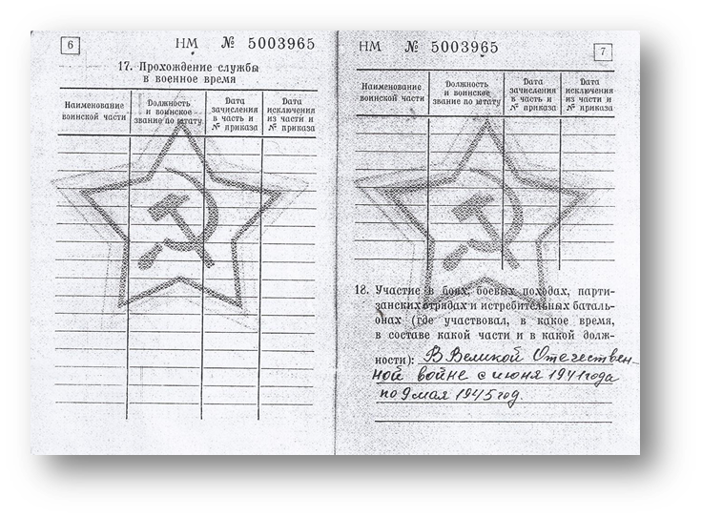
В июне 1941 года началась Великая Отечественная война, весь советский народ поднялся на борьбу с фашистами . Наш прадедушка прошёл всю войну с 1941 года по май 1945 года. Он участвовал в боях под Новороссийском . Однажды , переправляясь на пароме через Керченский пролив, немцы начали бомбить и паром был поврежден. Не умея плавать, Мирон Егорович чудом остался жив.

Slide 8
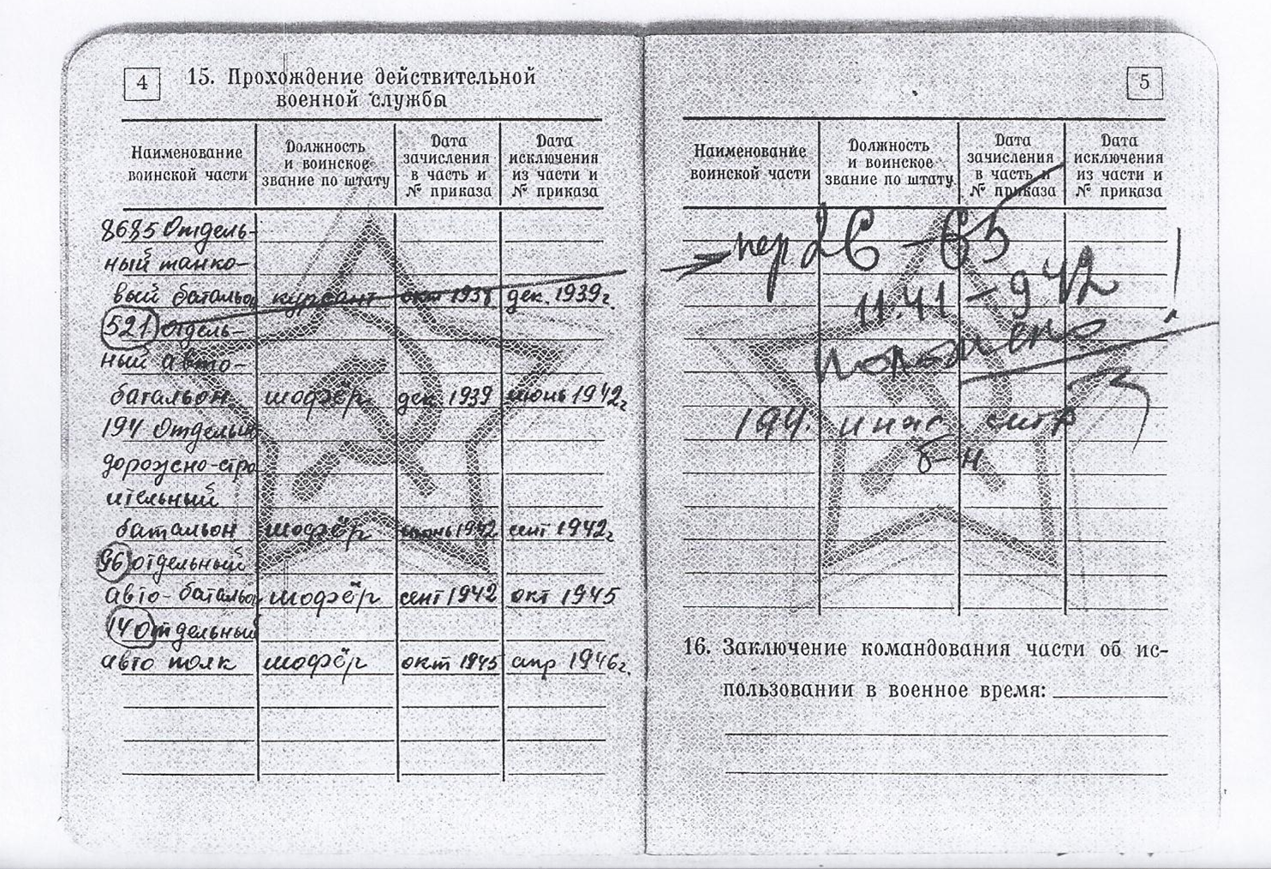
Во время блокады Ленинграда , служа шофером на грузовике - полуторке ему приходилось возить зимой через Ладожское озеро , так называемую «дорогу жизни» , продовольствие и боеприпасы в Ленинград. Переезжая на машине по Ладожскому озеру, необходимо было постоянно держать водительскую дверь открытой , либо стоять на подножке , чтобы в случае, если машина начнёт проваливаться под лёд выпрыгнуть из неё. Страшное это было время.

Slide 9
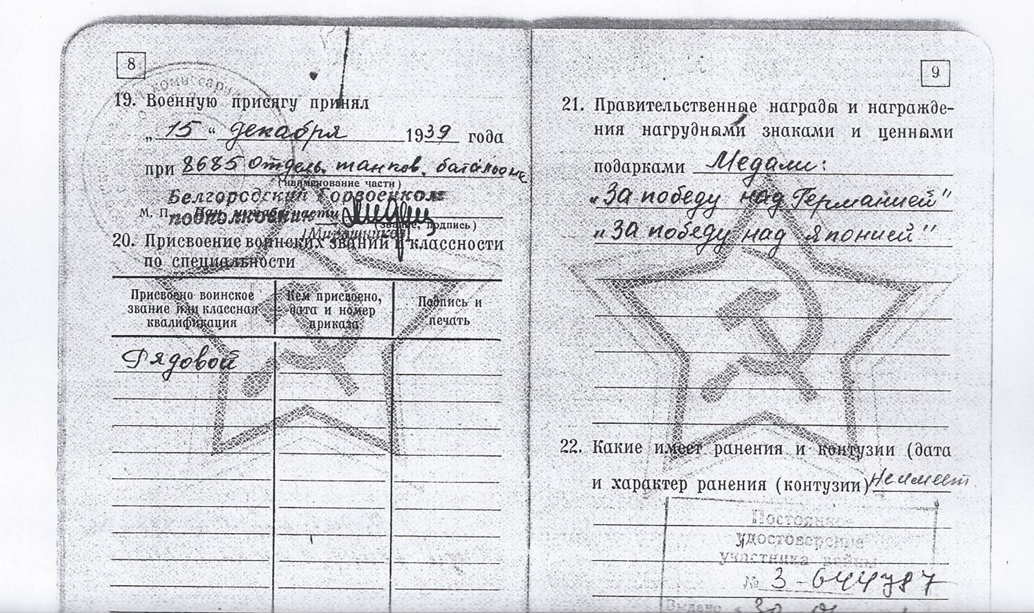
По окончании войны Присухин Мирон Егорович был награждён медалью «За победу над Германией» и продолжал служить в отдельном авто-батальоне в/ч 96 .
Пришлось моему прадедушке столкнуться и в боях с японцами в Советско-Японской войне ( август - сентябрь 1945 года) , за что тоже был награжден медалью « За победу над Японией» . Демобилизован он был из рядов Советской армии 25 апреля 1946 года.

Slide 10
Как рассказывали его близкие , Мирон Егорович был человеком исключительно честным с собой и с другими. Терпеть не мог лжи, подхалимства и подлости. Он был очень неординарным и талантливым человеком : отлично знал немецкий язык, математику, хорошо от природы рисовал , любил географию. На всю стену его комнаты висела большая карта мира. Его мечта была стать летчиком. Он прошел три войны и не разу не был ранен, как говорят «родился в рубашке» .

Slide 11
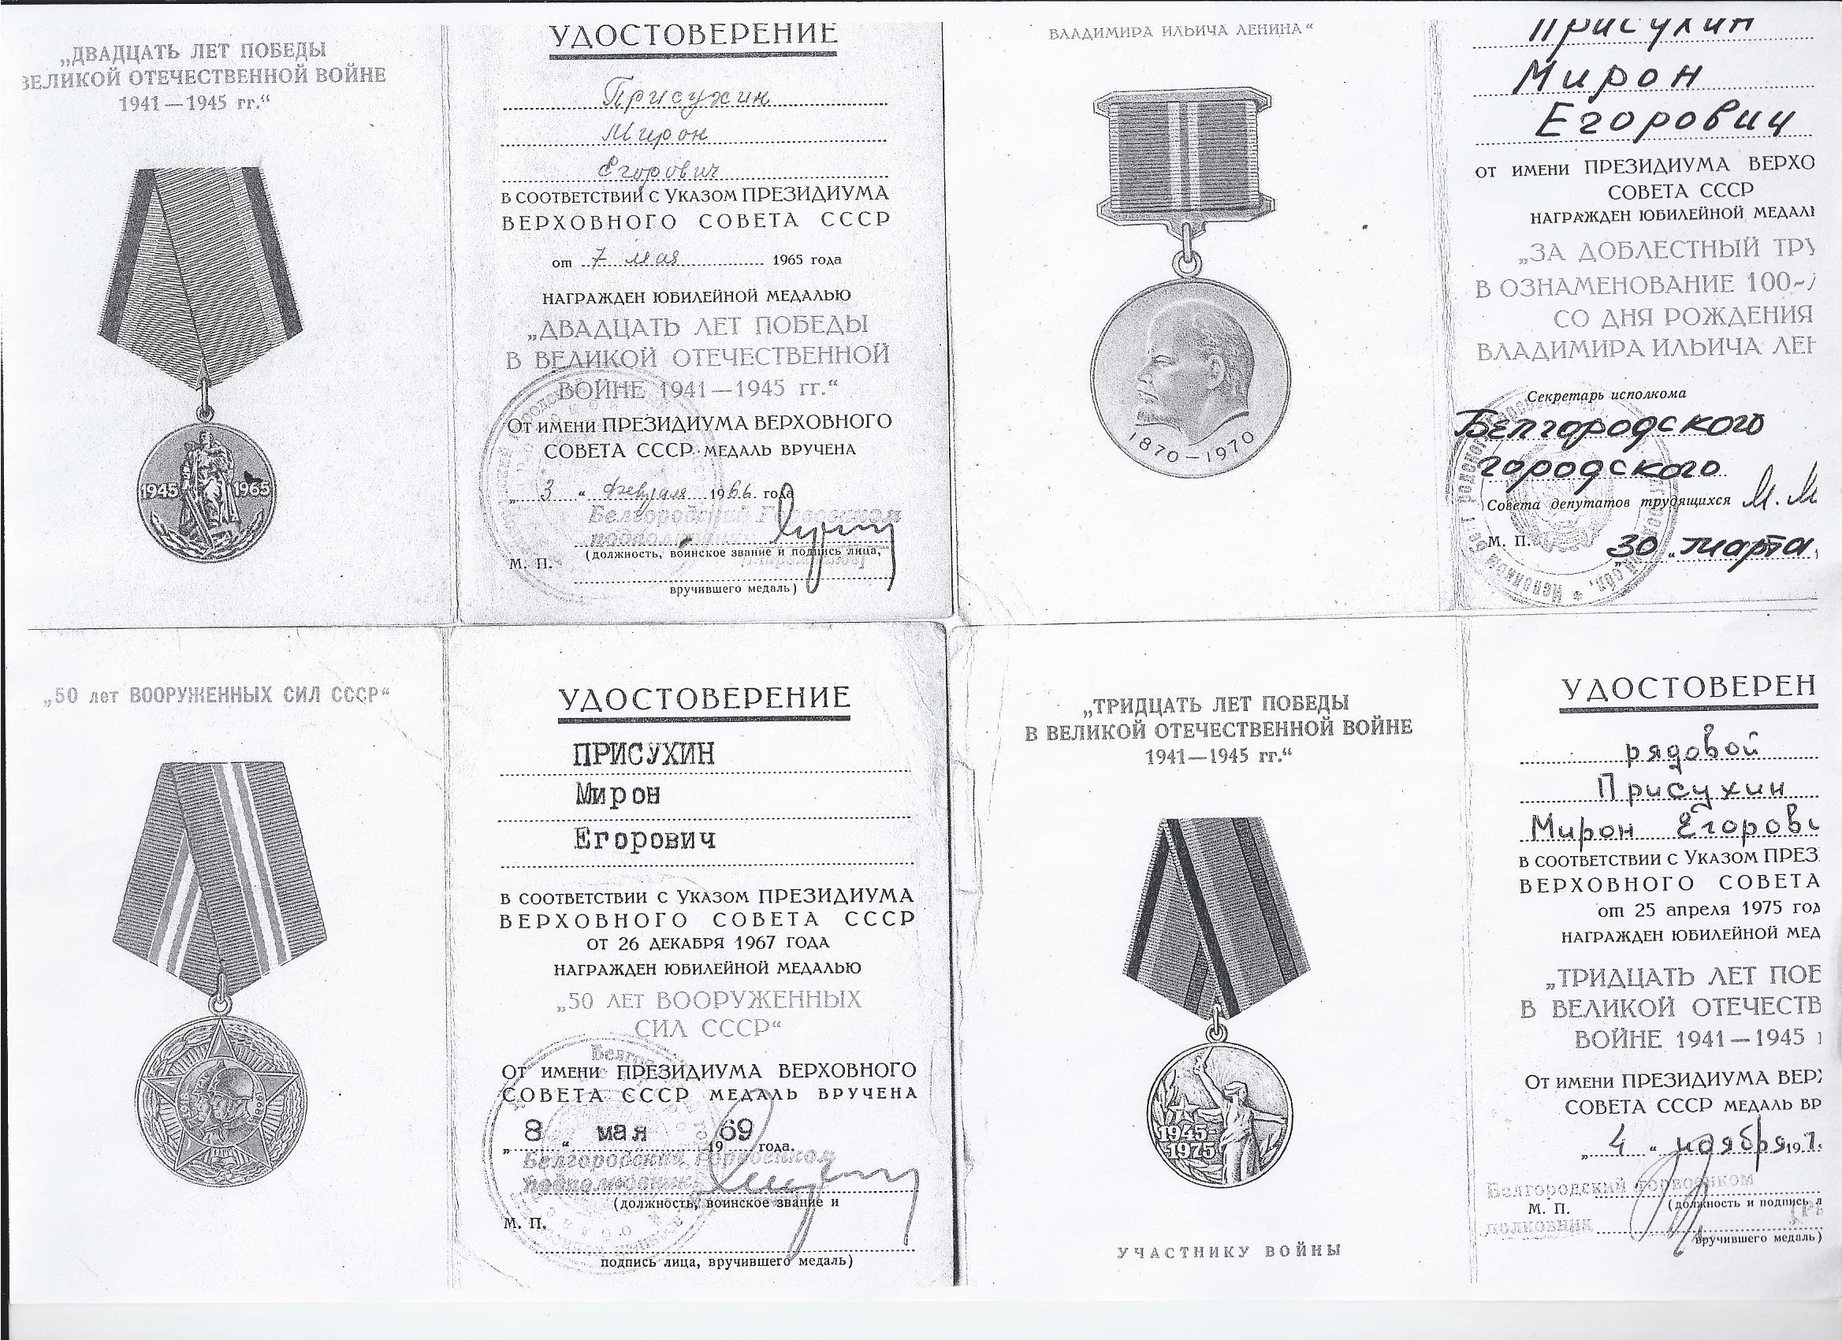
Мирон Егорович имел много наград.

Slide 13
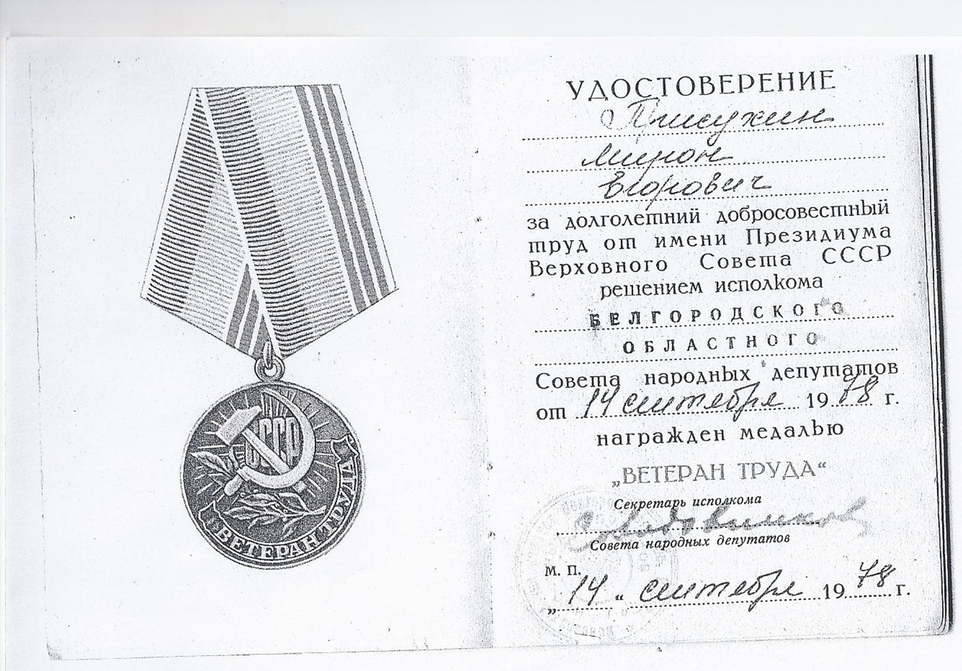
После войны Мирон Егорович трудился помощником машиниста паровоза, затем шофером. Он имел множество благодарностей и награждён медалью «Ветеран труда» за долголетний и добросовестный труд.
Мирон Егорович с женой воспитали двоих детей и троих внуков .
Умер он 17 февраля 1999 года в возрасте 80 лет.

Slide 14
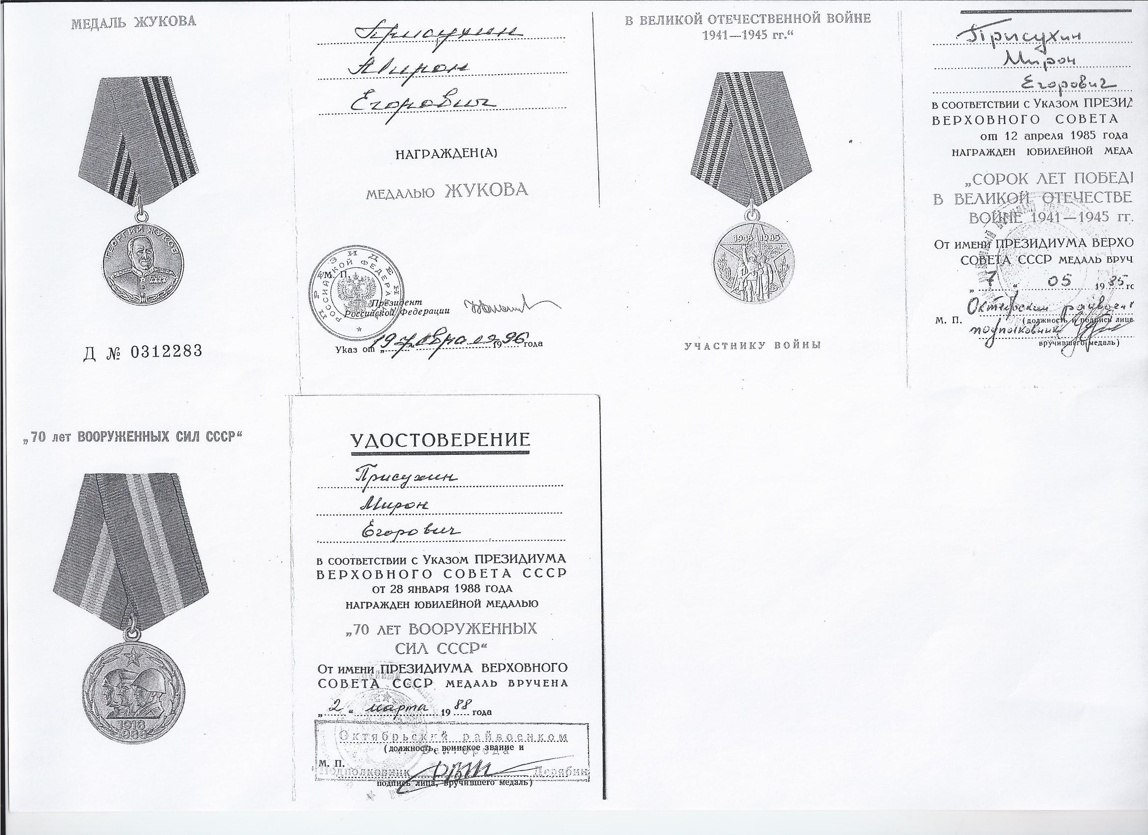

Slide 16
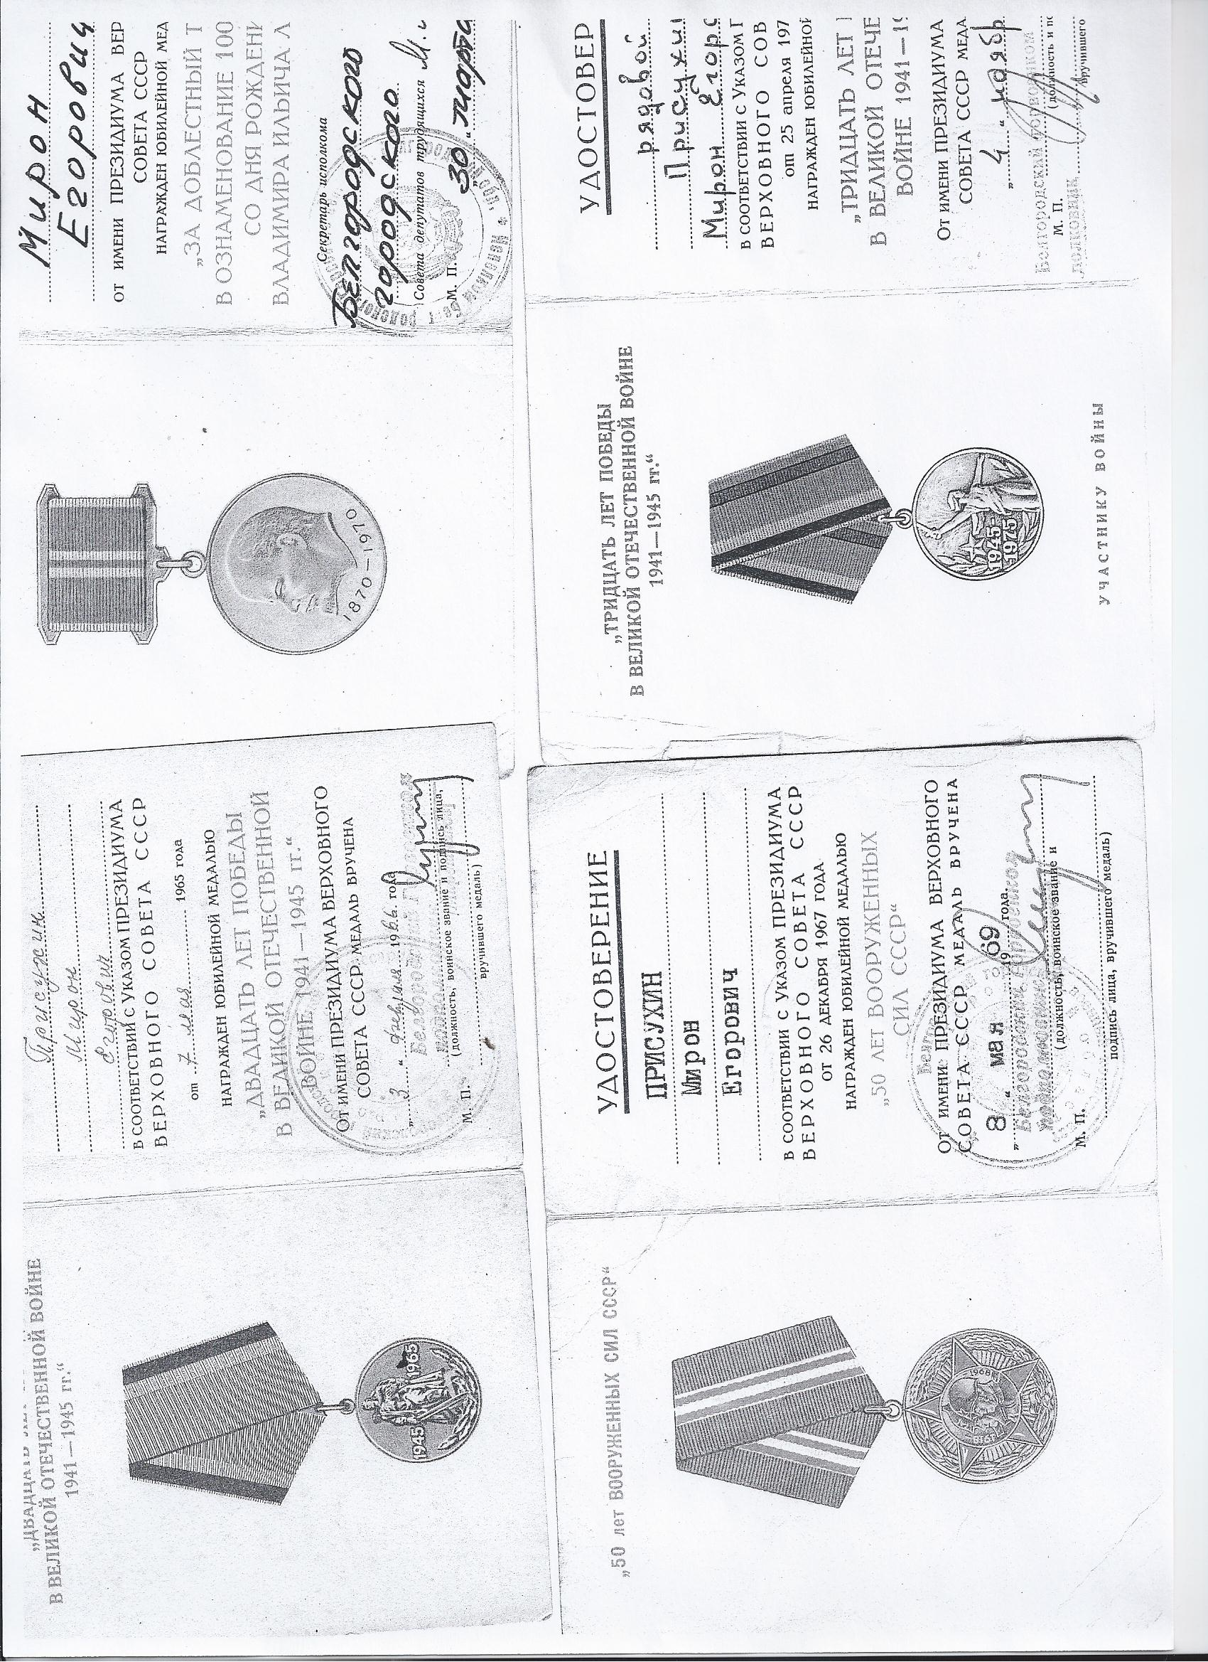

Slide 19
Вечная ему память ! Его подвиг , отвага и доблесть останутся в нашей памяти навсегда.

